Slide 1
Mgr. Ivana Zelenková 23.3.2015, Dějepis 7
Znovudobytí Pyrenejského poloostrova

Slide 2
- r.771 přistál muslimský vojevůdce Tárik na jihu Pyrenejského poloostrova- Tárikova skála – Gibraltar.
- Arabové se tak stali pány Pyrenejského poloostrova (až do r. 1492). Dobyté území nazývali Andalusie, r.991 se odtrhli- Cordóbský chalifát.
- Cordóbský chalifát – hospodářsky i kulturně nejrozvinutější v Evropě. Arabové zavedli nové zemědělské techniky, nové plodiny, zahrady s vodotrysky, mešity s minarety- ornamenty- rostlinné nebo geometrické.

Slide 3
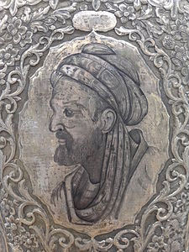
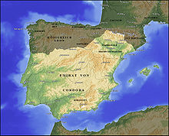
Al-Andalus, Maury ovládaná část Pyrenejského poloostrova kolem roku 910
Avicenna

Slide 4
Arabské vědy a umění
- Arabové – ve Španělsku Maurové – nábožensky velmi tolerantní, dobří obchodníci a cestovatelé – podrobné zápisky – rozvoj zeměpisu.
- Rozvíjelo se i umění a vzdělanost – astronomie, matematika ( arabské číslice) , fyzika, lékařství, historie, slavný filozof – Ibn Síná (Avicenna).
- Sever a hory Pyrenejí Maurové nezabrali – křesťanství, Arabové-trestná výprava r. 721- poražena – bitva u Covadongy- počátek reconquisty.
-Původní smysl reconquisty – pouze navrácení území. Křížové války změna na válku křesťanů proti muslimům.

Slide 5
- Křesťanství se rozšiřovalo pouze pozvolna- na dobytém území vznikaly malé státy – León, Kastílie, Aragon, Portugalsko.
- Cordóbský chalifát se r. 1031 rozpadl na emiráty- Kastilii a León sjednotil kastilský král Ferdinand I. (vládl 1035-1065).
- Ferdinandův syn Alfonso VI. (1072-1109) dobyl r. 1085 Toledo – prosadil toleranci k Islámu a židovské víře.

Slide 6
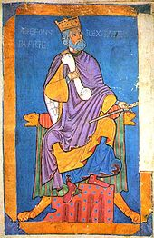
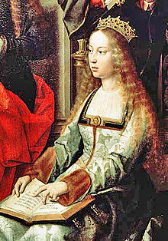
Alfonso VI.
Isabela Kastilská

Slide 7
SPOJ ČAROU
Počáteční vítezství Anglie-lučištníci
Stoletá válka
Příčina války
Francie proti Anglii
Flandry, anglické državy
První etapa války
1453 - smír
Druhá etapa války
1356-bitva u Poiters- fran. král zajat
Dívka vedoucí vojsko proti Anglii
Konec stoleté války
Jana z Arku,1431 upálena

Slide 8
ŘEŠENÍ
Počáteční vítezství Anglie-lučištníci
Stoletá válka
Příčina války
Francie proti Anglii
Flandry, anglické državy
První etapa války
1453 - smír
Druhá etapa války
1356-bitva u Poiters- fran. král zajat
Dívka vedoucí vojsko proti Anglii
Konec stoleté války
Jana z Arku,1431 upálena

